Slide 1
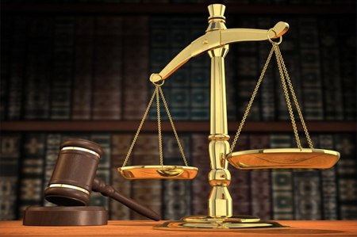
Юридичні професії
Підготували
Учениці 10 класу
Кисіль Катерина та Семьонова Юлія

Slide 2
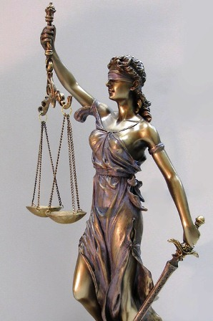
Першими юристами можна назвати римських жреців — понтифіків. Вони заклали основи правового регулювання суспільного життя, створили обширну базу прецедентів. Лише декілька століть опісля юриспруденція сформувалася як наука. Зараз поняття «юрист» об'єднує всіх людей, що займаються різноманітною професійною юридичною діяльністю — суддів, слідчих, прокурорів, нотаріусів, юрисконсультів, адвокатів.
З історії …

Slide 3
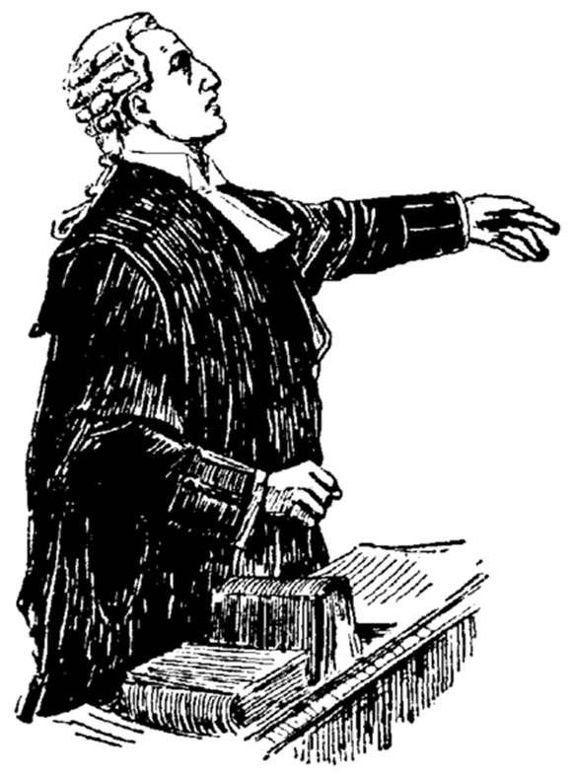
Адвока́т — юрист, що надає професійну правову допомогу громадянам та юридичним особам шляхом реалізації права в їх інтересах.
Призначення адвоката:
- консультації клієнта про його права та обов'язки, з роз'ясненням принципів роботи правової системи, оскільки вони стосуються прав і обов'язків клієнта;
- надання допомоги клієнту бу2)дь-яким законним способом та вчинення правових дій для захисту його інтересів;
- надання клієнту допомоги в судах, трибуналах та адміністративних органах.
Адвокат

Slide 4

Аудитор
Ауди́тор— фізична особа, що має право перевіряти стан фінансово-господарської діяльності організацій та установ на основі контракту, укладеного з підприємством за визначену плату та в ході перевірки складати аудиторський висновок, який має юридичну силу в суді.
Обов'язки аудитора:
- проведення аудиторських перевірок. Складання звітів і висновків за їх результатами, консультації клієнтів.
- перевірка правильності фінансової та податкової документації компанії (первинних документів, податкової та бухгалтерської звітності, і т.д.).
- оцінка ефективності та систем внутрішнього контролю фінансово-господарської діяльності. Розробка рекомендацій з поліпшення бізнес-процесів.
- оцінка передбачуваних фінансових операцій, їх ефективності і ступеня ризику.
- надання керівництву компанії консультацій та практичної допомоги в управлінні фінансами та веденні справ.

Slide 5
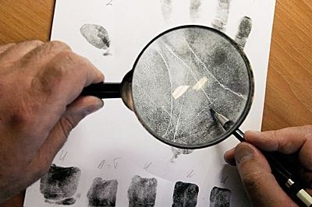
Криміналіст — фахівець, до кола професійної діяльності якого належить практичне чи наукове вирішення питань кримінального права та/або криміналістики.
Криміналіст

Slide 6

Нотаріус — особа, спеціально уповноважена на вчинення нотаріальних дій, серед яких засвідчення вірності копій документів і виписок з них, засвідчення справжності підпису на документах, засвідчення вірності перекладу документів з однієї мови на іншу, а також деякі інші дії, норми яких відрізняються один від одної в різних країнах.
Нотаріус

Slide 7
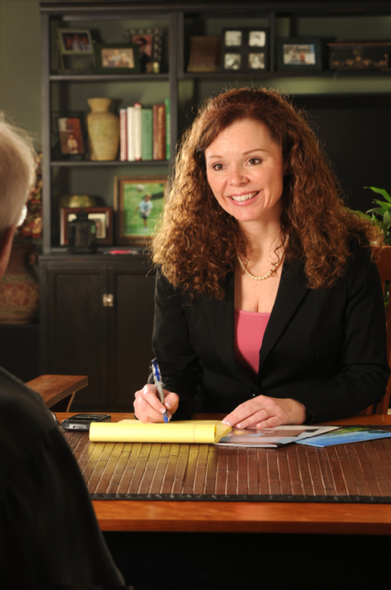
Паралегал— найменування юридичної професії в англомовних країнах, помічник юриста, середній юридичний персонал, помічник з правових питань.
Паралегали, не маючи вищої юридичної освіти, є помічниками юристів і виконують частину їх функцій.
З іншого боку, для паралегалів не діють кодекси службової поведінки, обов'язкові для юристів, що працюють в офіційних установах.
Паралегал

Slide 8
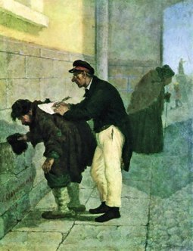
Повітовий стряпчий (повітовий прокурор) – представник губернського прокурора в повіті.
Функції:
-нагляд за законністю в повітах;
-у разі порушень повідомляти губерноському прокуророві;
-проводження заходів, щоб усунути порушення.
Повітовий стряпчий

Slide 9
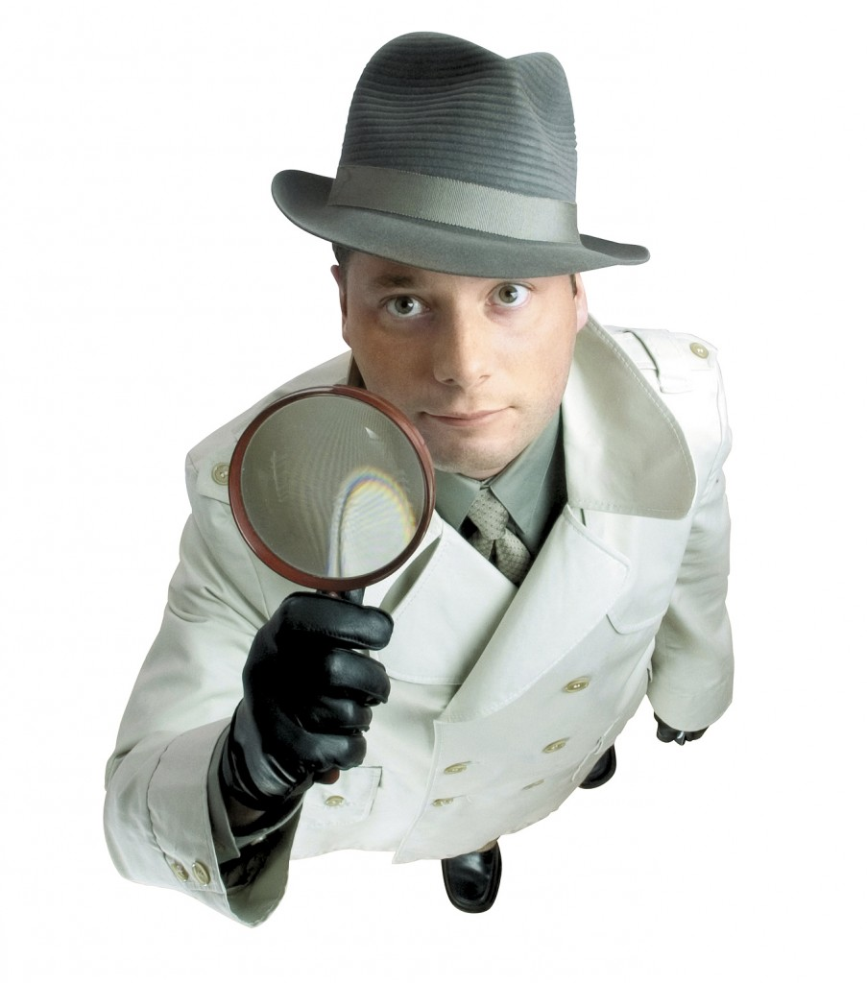
Приватні детективи займаються приватними розслідуваннями, зокрема розшуком зниклих безвісти, розслідуваннями в сімейно-побутовій сфері, а також деякими видами економічних розслідувань. Часто приватні детективи працюють у взаємодії з правоохоронними структурами.
Приватний детектив

Slide 10
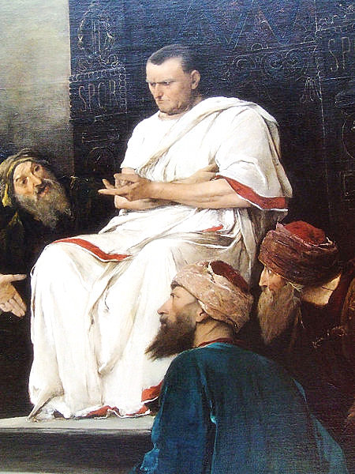
Прокуратор — у Стародавньому Римі назва управителя взагалі, наприклад керуючого майном, маєтком тощо.
Особливості:
-були довіреними пана;
- керували сільськими та іншими работами;
- прокуратор - це або вільні люди або раби.
Прокуратор

Slide 11
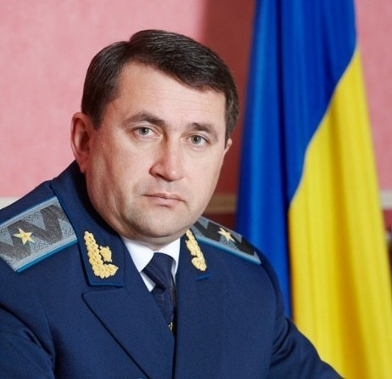
Прокурор — головний законний представник обвинувачення в країнах цивільного права з системою слідства або в країнах загального права, що прийняли змагальну систему. Обвинувачення — сторона, що відповідає за виклад доказів проти особи, підозрюваної в здійсненні правопорушення, в ході судового розгляду у кримінальній справі.
Прокурор

Slide 12
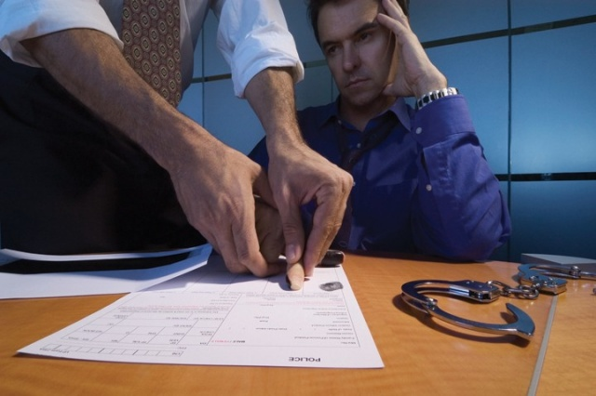
Слідчий — службова особа органу внутрішніх справ, органу безпеки, органу, що здійснює контроль за додержанням податкового законодавства, органу державного бюро розслідувань, уповноважена в межах компетенції, передбаченої Кримінальним процесуальним кодексом України, здійснювати досудове розслідування кримінальних правопорушень.
Функції:
-розяснити всім субєктам досудового слідства їхні права та забезпечити реалізацію цих прав;
-вжити заходів для виявлення причин та умов, які сприяли вчиненню злочинів, і до їх усунення.
Слідчий

Slide 13
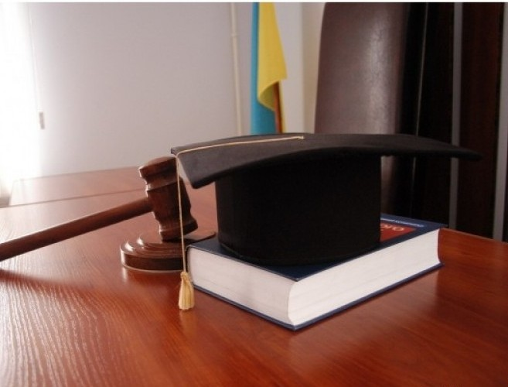
Суддя́ — людина, яка чинить суд, судить, тобто висловлює обов'язкову для інших людей думку щодо їх вчинків.
Особливості:
-Незмінюваність(перебування на посаді до досягнення 65 років)
-Несумісність(не може займати місце у іншому органі влади)
-Незалежність(є незалежним від будь-якого незаконного впливу, тиску або втручання)
-Недоторканність( не може бути заарештований без згоди Верховної Ради України)
Суддя

Slide 14
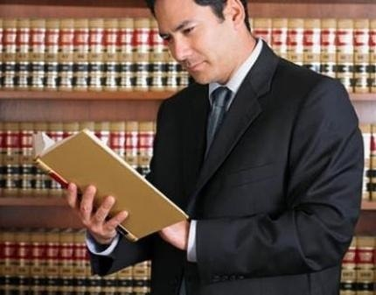
Юрисконсульт— штатний працівник юридичної особи, що забезпечує дотримання законодавства, як організацією, так і по відношенню до організації з боку інших учасників правовідносин.
Найбільш близька до роботи юрисконсульта діяльність адвокатів.
Юристконсульт

Slide 15
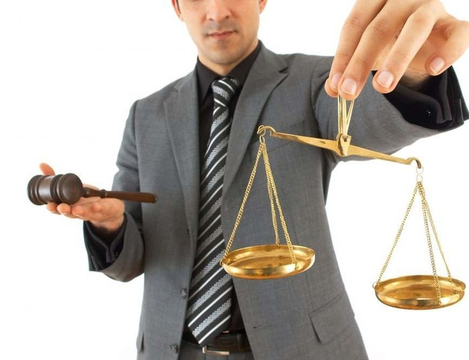
Юрист
Юри́ст — фахівець з правознавства, юридичних наук; практичний діяч у галузі права.

Slide 16
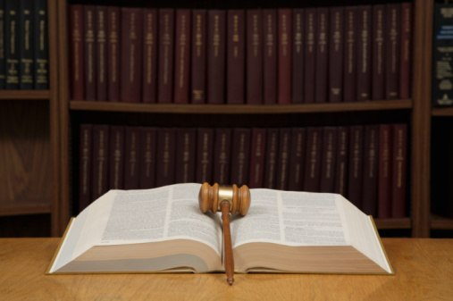
Дякуємо за увагу!

